Slide 1

Портфолио студента-исследователя по лабораторной работе №2.
Работу провел Кузнецов Антон Денисович - студент РГПУ им. А.И Герцена факультета ИВТ.

Slide 2
Библиография:
“Физика 11 класс” Мякишев, Буховцев, Чаругин.

Slide 3
Справочник:
Движение тела, брошенного под углом к горизонту.
Что такое баллистическая траектория.
Вычислительный эксперимент: методы и этапы проведения.

Slide 4
Глоссарий:
Движение тела под углом к горизонту, как и движение тела, брошенного горизонтально — это сложное криволинейное движение, которое можно представить в виде суммы двух независимых движений — равномерного прямолинейного движения в горизонтальном направлении и свободного падения по вертикали.
Математическая модель - это упрощенное описание реальности с помощью математических понятий.

Slide 5
Коллекция:
Материалы Лекции №2 по ИТ в физике.

Slide 6
Отчет:
С помощью материалов лекции, а также таблицы Excel, мы провели исследовательскую работу. Таким образом, нам удалось смоделировать движение тела под углом к горизонту. Вся работа предоставлена в виде скриншотов и самой таблицы Excel.

Slide 7
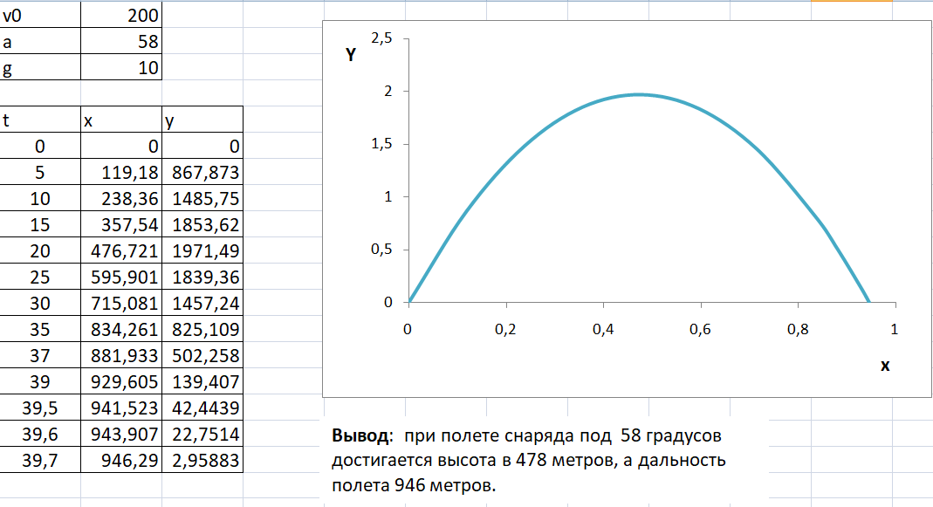
Отчет:
Задание 1.1

Slide 8
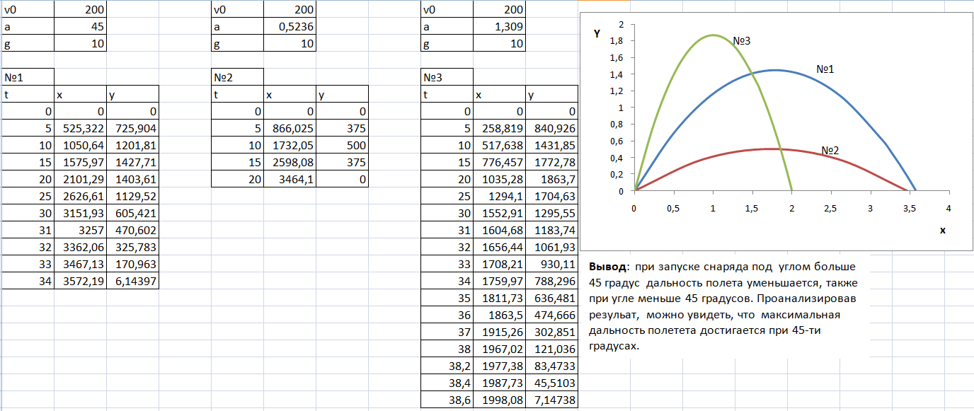
Отчет:
Задание 1.2

Slide 9
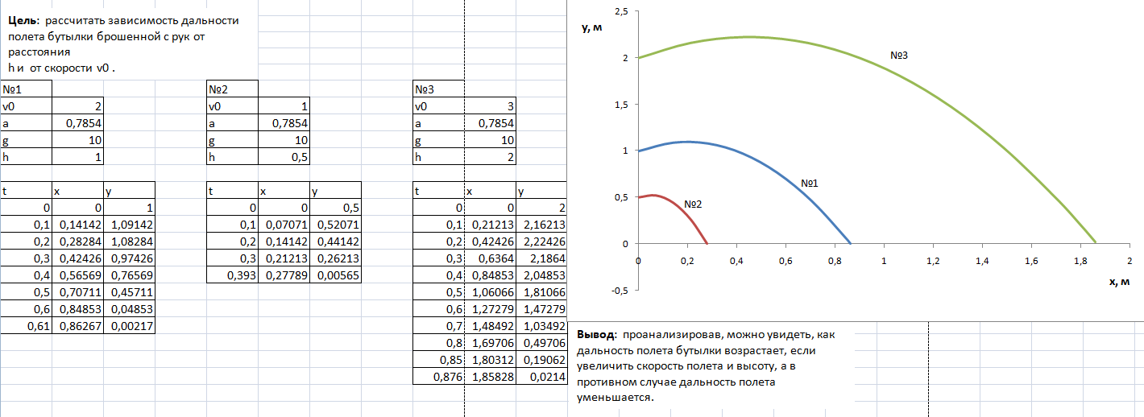
Отчет:
Задание 2

